Slide 1
Az elektrosztatikus feltöltődés keletkezése

Slide 2
Elektrosztatikus feltöltődés
Keletkezhet:
vezető,
szigetelő anyagokon.
Szilárd testek - felületén,
folyadékok, tömör por, gőz-, köd-, porfelhők - belsejében

Slide 3
Feltöltődési folyamatok:
a) Töltések szétválása,
b) töltésleadás,
c) töltésfelvétel.
+
- -
+
+ + + +
- - - -
+
+ +
+ +
-
-
-
a)
b)
c)

Slide 4
Feltöltődési folyamatok okai:
Érintkezés utáni szétválás;
hasítás, darabolás vagy porlasztás;
elektrosztatikus megosztás;
fotoionozás, hőionozás;
nagyfeszültségű kisülés;
halmazállapot változás;
mozgás, dörzsölés,
ütés, nyomás.

Slide 5
Feltöltődés érintkezés és szétválás útján
Az érintkezés módja:
látszólagos
valóságos
közvetett
közvetlen
laza
szoros
molekuláris
bensőséges

Slide 6
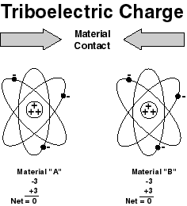
Feltöltődés érintkezés és elválás útján
Notes:
Creating electrostatic charge by contact and separation of materials is known as "triboelectric charging." It involves the transfer of electrons between materials. The atoms of a material with no static charge have an equal number of positive (+) protons in their nucleus and negative (-) electrons orbiting the nucleus. In Figure 1, Material "A" consists of atoms with equal numbers of protons and electrons. Material B also consists of atoms with equal (though perhaps different) numbers of protons and electrons. Both materials are electrically neutral.

Slide 7
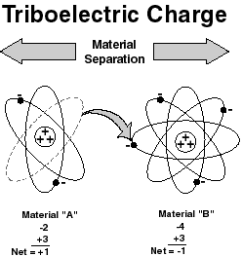
Feltöltődés érintkezés és elválás útján
Notes:
When the two materials are placed in contact and then separated, negatively charged electrons are transferred from the surface of one material to the surface of the other material. Which material loses electrons and which gains electrons will depend on the nature of the two materials. The material that loses electrons becomes positively charged, while the material that gains electrons is negatively charged. This is shown in Figure 2.

Slide 8
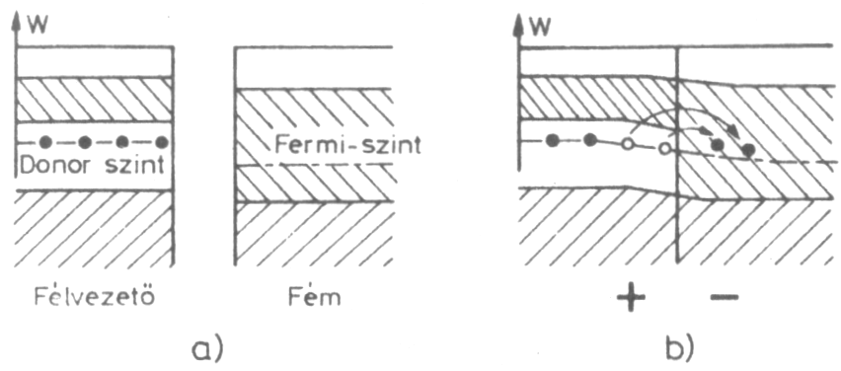
Feltöltődés érintkezés és szétválás útján
Elektronok átadása határfelületen - töltésátadás félvezető és fém érintkezésekor:

Slide 9
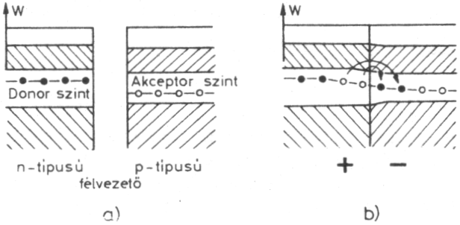
Feltöltődés érintkezés és szétválás útján
Elektronok átadása határfelületen - töltésátadás különböző típusú félvezetők érintkezésekor:

Slide 10
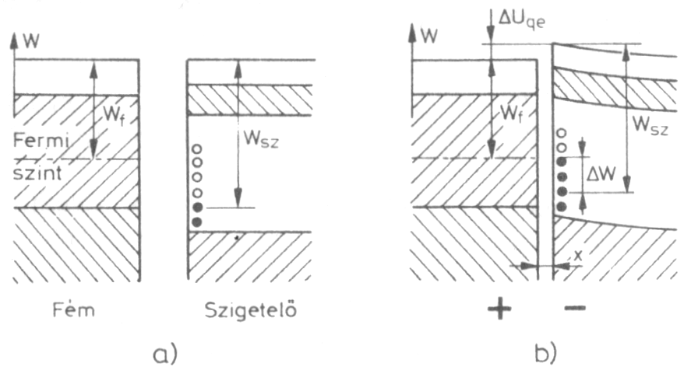
Feltöltődés érintkezés és szétválás útján
Elektronok átadása határfelületen - töltésátadás fém és szigetelőanyag érintkezésekor:

Slide 11
Feltöltődés érintkezés és szétválás útján
Ionok átadása határfelületen
Felületi kettősréteg keletkezése:
1. Lazán kötött molekulák a felületen,
2. ahol szabad vegyértékek keletkeznek.
3. A felület a környezetből molekulákat köt magához (általában oxigén – felületi oxidképződés - elektronaffinitás).
4. A felület negatív töltésűvé válik, és pozitív ionokat vonz magához.

Slide 12
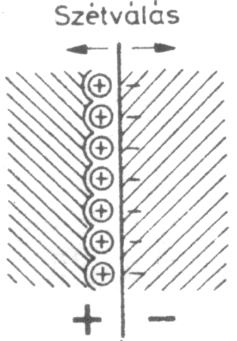
Feltöltődés érintkezés és szétválás útján
Ionok átadása határfelületen
Abszorbeált felületi ionréteg átadása szigetelők érintkezésekor:

Slide 13
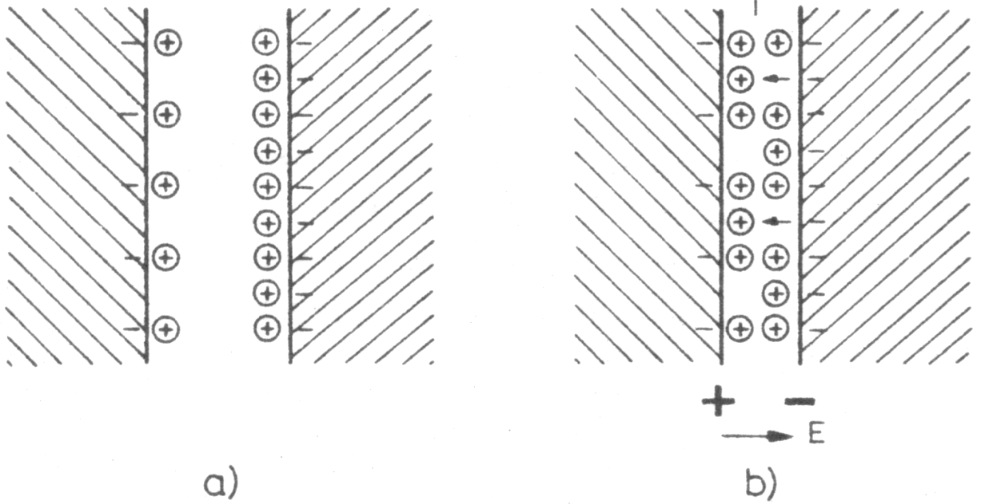
Feltöltődés érintkezés és szétválás útján
Ionok átadása határfelületen
Felületi töltések átadása diffúzió hatására:

Slide 14
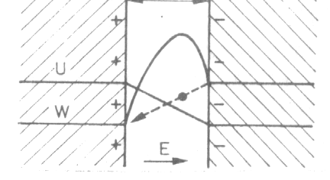
Feltöltődés érintkezés és szétválás útján
Feltöltött felületek szétválása
Elektronok visszavándorlása alagúthatás következtében:

Slide 15
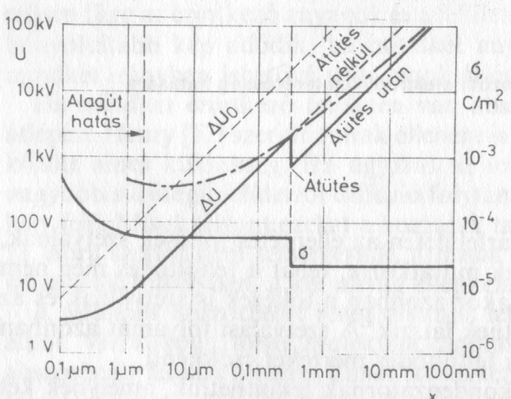
Feltöltődés érintkezés és szétválás útján
Feltöltött felületek szétválása
Szétváló felületeken levő töltéssűrűség és a köztük levő feszültség változása a távolság függvényében:

Slide 16
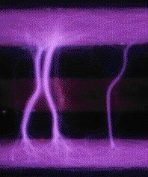
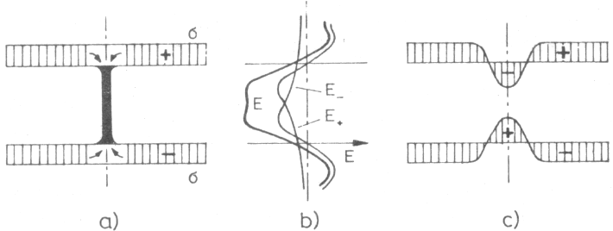
Feltöltődés érintkezés és szétválás útján
Feltöltött felületek szétválása
Ellenkező töltésű folt keletkezése a szétváló feltöltött felületeken kisülés hatására:

Slide 17
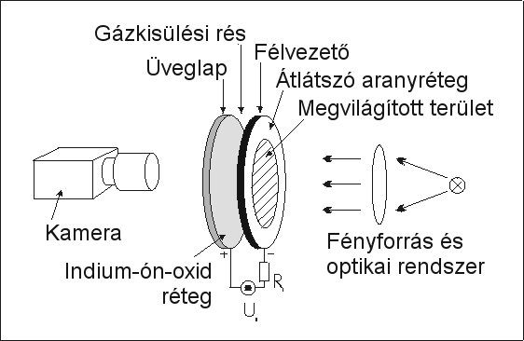
Feltöltődés érintkezés és szétválás útján
Townsend-kisülés

Slide 18
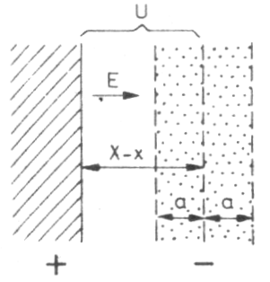
A töltések kilépése és felhalmozódása
Hő- és fotoemisszió
A hőemisszió folytán kilépő elektronokból képződő tértöltés a kibocsátó felület előtt:

Slide 19
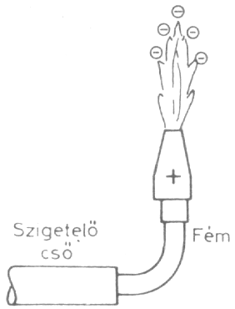
A töltések kilépése és felhalmozódása
Hő- és fotoemisszió
Láng hatására keletkező feltöltődés szigetelt égőfejen:

Slide 20
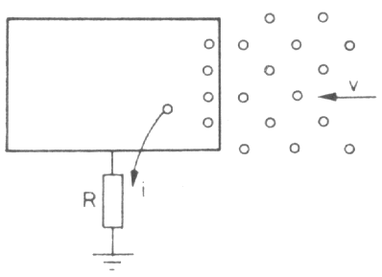
A töltések kilépése és felhalmozódása
A töltések felhalmozódása
Mozgó, ionozott levegő által létrehozott feltöltődés:

Slide 21
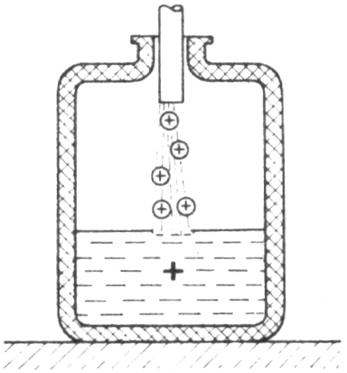
A töltések kilépése és felhalmozódása
A töltések felhalmozódása
Szigetelőtartályba beömlő folyadék feltöltődése:

Slide 22
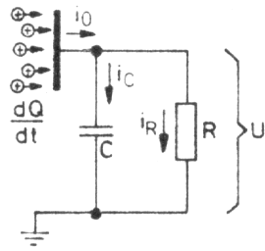
A töltések kilépése és felhalmozódása
A töltések felhalmozódása

Slide 23
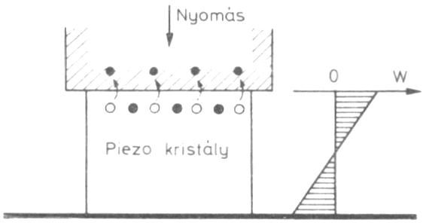
Mechanikai hatások
Töltésátadás nyomás hatására

Slide 24
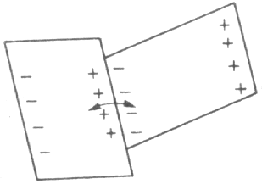
Mechanikai hatások
Töltésátadás nyomás hatására
Azonos anyagú piezzokristályok ütközésekor fellépő töltésátadás:

Slide 25
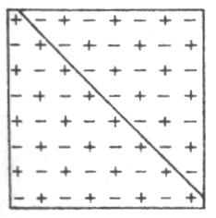
Mechanikai hatások
Az anyag törésének következményei

Slide 26
Mechanikai hatások
A dörzsölés ill. surlódás
önmagában nem okozója a feltöltődésnek, hanem erősíti ill. megindítja a következő feltöltődési folyamatokat:
ismétlődő érintkezés és szétválás, érintkező felületek nőnek,
hőhatás erősíti a feltöltődést,
aszimmetrikus felmelegedés hatására feltöltődés,
letöredező vagy kenődő anyagrészecskék.

Slide 27
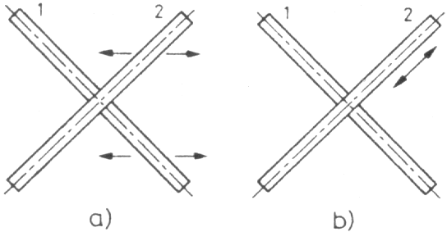
Mechanikai hatások
Dörzsölés hatása

Slide 28
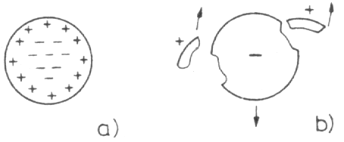
Halmazállapot változás
Jégszemcse feltöltődése fagyás hatására

Slide 29
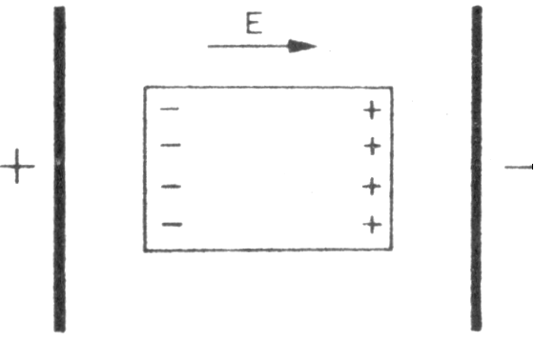
Gerjesztett feltöltődési folyamatok
Elektrosztatikus megosztás vezető testeken

Slide 30
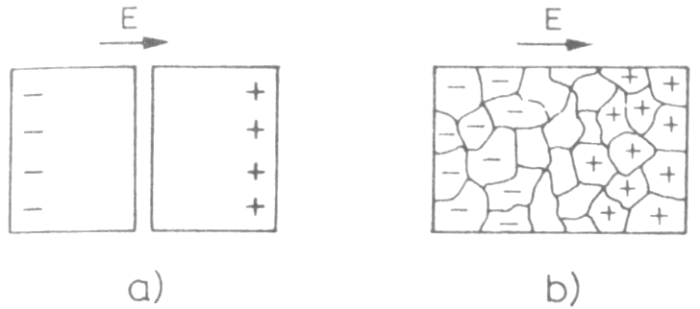
Gerjesztett feltöltődési folyamatok
Elektrosztatikus megosztás vezető testeken
a) szétvágással
b) darabolással keletkező töltés.

Slide 31
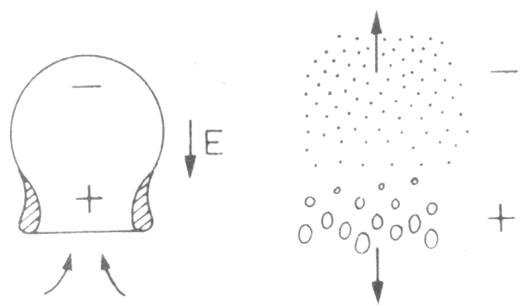
Gerjesztett feltöltődési folyamatok
Elektrosztatikus megosztás vezető testeken
Légárammal szemben eső vízcsepp villamos erőtérben:

Slide 32
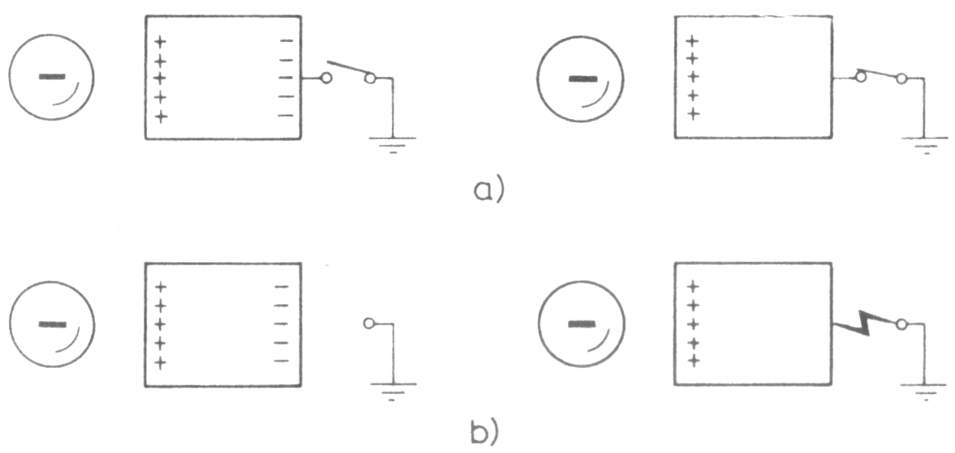
Gerjesztett feltöltődési folyamatok
Elektrosztatikus megosztás vezető testeken
Feltöltődés megosztás és időszakos földelés következtében:

Slide 33
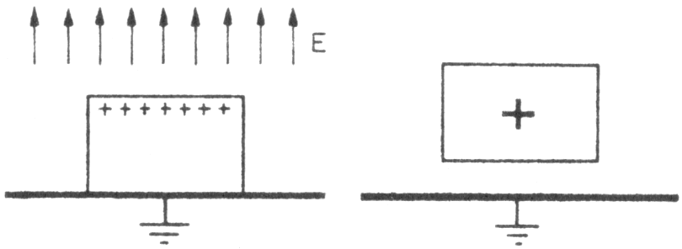
Gerjesztett feltöltődési folyamatok
Elektrosztatikus megosztás vezető testeken
Feltöltődés a földelés és külső erőtér megszűnte következtében:

Slide 34
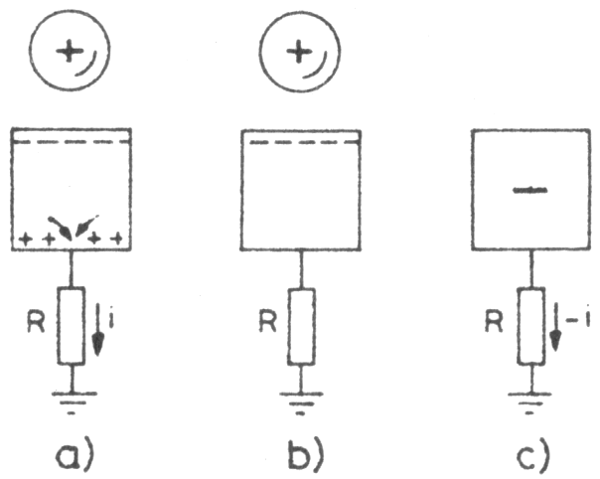
Gerjesztett feltöltődési folyamatok
Elektrosztatikus megosztás vezető testeken
Nagy ellenálláson át földelt test feltöltődése:

Slide 35
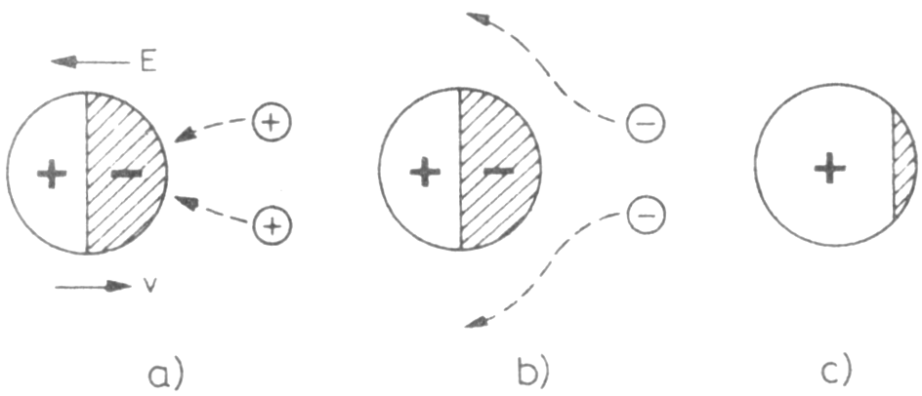
Gerjesztett feltöltődési folyamatok
Ionok összegyűjtése polarizált testeken
Polarizált vezető- v. szigetelőtest feltöltődése mozgó levegőben:

Slide 36
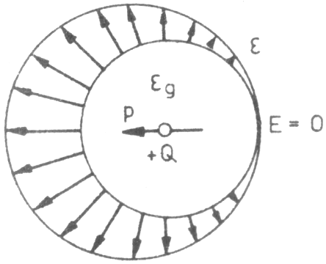
Gerjesztett feltöltődési folyamatok
Ionok összegyűjtése polarizált testeken
Térerősség eloszlása mozgó levegőben feltöltődött gömbön maximális feltöltődés esetén:

Slide 37
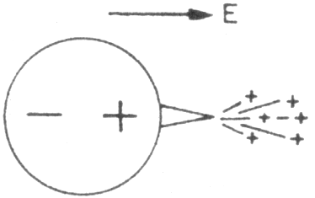
Gerjesztett feltöltődési folyamatok
Feltöltődés koronakisüléssel

Slide 38
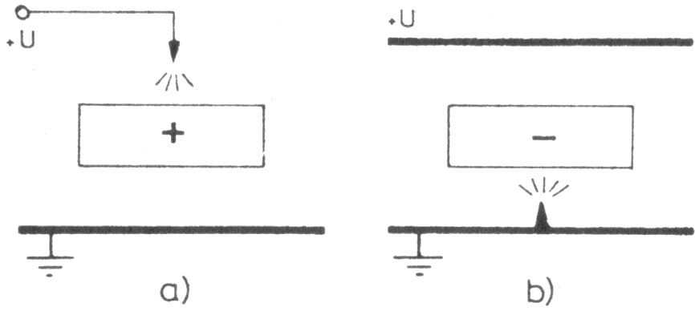
Gerjesztett feltöltődési folyamatok
Feltöltődés koronakisüléssel
Vezető testre rárakódó egynemű töltés:

Slide 39
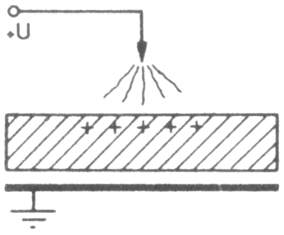
Gerjesztett feltöltődési folyamatok
Feltöltődés koronakisüléssel
Szigetelő testre rárakódó töltés:

Slide 40
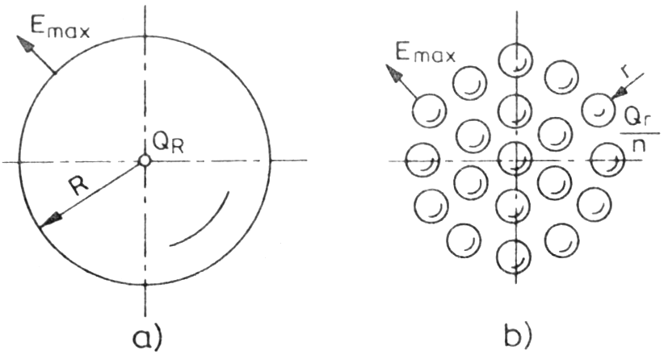
Részecskefeltöltődés
Feltöltött test aprózódása

Slide 41
Részecskefeltöltődés
Feltöltött test aprózódása

Slide 42
Részecskefeltöltődés
Töltésfelhő erőtere feltöltött állapotban kiszórt részecskék esetén:
1. Érintkezés és elválás okozta kismértékű feltöltődés a kiáramlási ponton.
E
2. Távolabb egynemű töltésfelhő képződik, ami a mozgás irányával szembe mutató villamos térerősséget hoz létre.
3. A kiáramló részecskék polarizálódnak, melyek feltöltődését a levegőben lévő ionok tovább növelik (36. dia), ami a pozitív feltöltődést erősíti.

